Slide 1
Как узнать всю правду о продвижении сайта

Slide 2
Какую эффективность дает поисковое продвижение?

Slide 3
Есть множество систем, собирающих аналитику

Slide 4
Сложно отследить конечную эффективность работ
Почему растет трафик?

Slide 5
С какими сложностями мы сталкиваемся
Сбор и хранение позиций
Проведенные работы
Сбор и хранение охвата
Сбор и хранение трафика
Сбор и хранение конверсий и звонков

Slide 6
С какими сложностями мы сталкиваемся
Сбор и хранение позиций
Проведенные работы
Сбор и хранение охвата
Сложно анализировать
Сбор и хранение трафика
Сбор и хранение конверсий и звонков

Slide 7
С какими сложностями мы сталкиваемся
Сбор и хранение позиций
Проведенные работы
Сложно принимать решения
Сбор и хранение охвата
Сложно анализировать
Сбор и хранение трафика
Сбор и хранение конверсий и звонков

Slide 8
С какими сложностями мы сталкиваемся
Сбор и хранение позиций
Проведенные работы
Сложно принимать решения
Сбор и хранение охвата
Сложно анализировать
Сбор и хранение трафика
Сбор и хранение конверсий и звонков
Принимаются неправильные решения

Slide 9
Как проанализировать всю информацию
Заявки с сайта
Система учета работ
Система учета позиций и охвата
Данные по трафику и аудитории
Звонки из РК с сайта
Call tracking
Данные по рекламным кампаниям
Прочие лиды (звонки с offline)
Сводный отчет по эффективности рекламной кампании

Slide 10
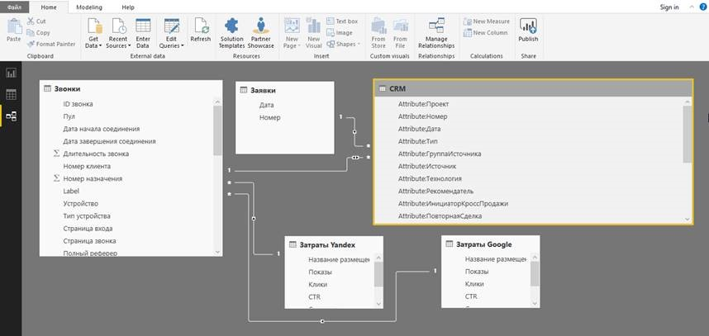
Как выглядит модель power bi

Slide 11
Круто, но дорого

Slide 12
Наш вариант: недорого и масштабируемо

Slide 13
Просто и быстро
Call tracking
Данные по позициям и охвату
Система учета работ

Slide 14
А сколько это стоит?
Notes:
4 800 000 – пауэр би ай
144 000 – дата студио
Себестоимость для агентства для потока всего

Slide 15
Как это выглядит

Slide 16
Кейсы

Slide 17
Что видит клиент
18%
упал трафик с поисковых систем
на
24%
уменьшилось количество заявок с SEO
на

Slide 18
Что видит клиент
18%
упал трафик с поисковых систем
на
24%
уменьшилось количество заявок с SEO
на
«SEO работает неэффективно!»

Slide 19
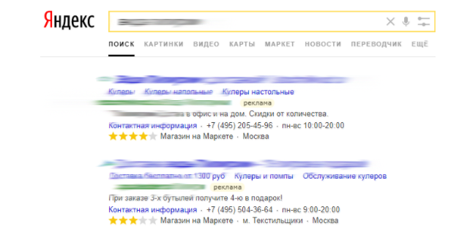
Что видно в отчете
Падение брендового трафика
В контексте по брендовым запросам реклама конкурентов

Slide 20
в чем ценность seo
4
раз вырос трафик с небрендовых запросов
в

Slide 21
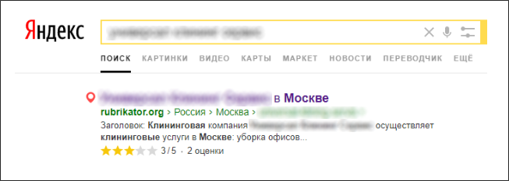
кейс №2: такое же падение трафика
Падение спроса и отрицательные отзывы в выдаче

Slide 22
решили проблему и получили результат
55%
увеличился объем брендового трафика
на
30%
увеличился объем лидов с поискового трафика
на

Slide 23
Делаем выводы
Делаем любое количество отчетов

Slide 24
Делаем выводы
Делаем любое количество отчетов
Отслеживаем динамику

Slide 25
Делаем выводы
Делаем любое количество отчетов
Отслеживаем динамику
Делаем выводы

Slide 26
Делаем выводы
Делаем любое количество отчетов
Отслеживаем динамику
Делаем выводы
Корректируем стратегию продвижения

Slide 27
Делаем выводы
Делаем любое количество отчетов
Отслеживаем динамику
Делаем выводы
Корректируем стратегию продвижения
Предлагаем эффективные продукты

